Slide 1
第 5 酸奶制作小组

Slide 2
实验原理
酸奶是由保加利亚乳杆菌和嗜热链球菌的作用进行乳酸发酵而制成的凝乳状产品。
乳糖 —（乳糖酶）— 半乳糖 + 葡萄糖
葡萄糖 —（乳酸杆菌、链球菌）— 乳酸
主要菌种：保加利亚乳杆菌、嗜热链球菌
次要菌种：乳酸乳球菌双乙酰亚种、鼠李糖乳杆菌、副干酪乳杆菌

Slide 3
实验原理
乳杆菌和链球菌含有乳糖酶。乳糖在乳糖酶的作用下，将乳糖分解为2分子单糖,即1分子半乳糖和1分子葡萄糖。
在无氧或厌氧条件下，乳酸杆菌和链球菌将葡萄糖转化为乳酸。
乳酸溶解胶体硫酸钙，变成可溶性磷酸钙，降低酪蛋白胶粒的稳定性。
PH4.6-4.7时，达到酪蛋白等电点，造成酪蛋白凝集，使酸奶呈凝乳状。

Slide 4
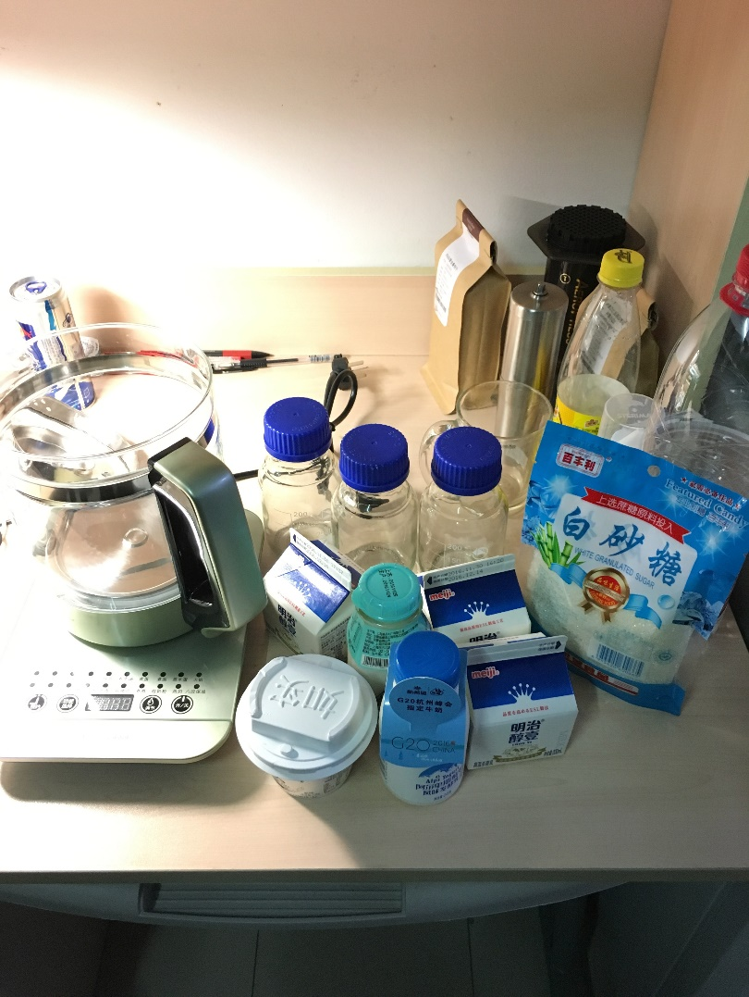
“明治醇壹”高温灭菌鲜牛奶
200mL 三盒
实验材料
酸奶A：“如实”酸奶 135g
（生牛乳、保加利亚乳酸杆菌、嗜热链球菌、乳酸乳球菌双乙酰亚种）
酸奶B：“阿尔卑斯”风味发酵乳 245g
（生牛乳、白砂糖、加糖炼乳、乳清蛋白粉、保加利亚乳酸杆菌、嗜热链球菌、鼠李糖乳杆菌、副干酪乳杆菌）
酸奶C：“农场恋人至臻”酸奶 200g
（生牛乳、白砂糖、嗜热链球菌、保加利亚乳酸杆菌）
灭菌玻璃瓶
（编号1、2、3）200mL
水浴锅、白砂糖、小勺

Slide 5
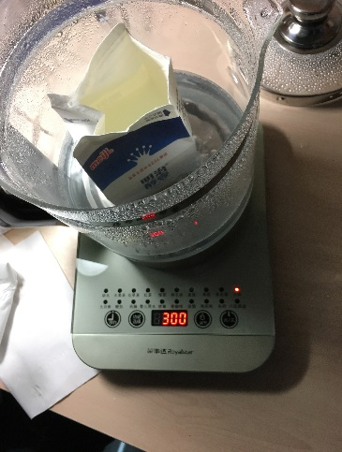
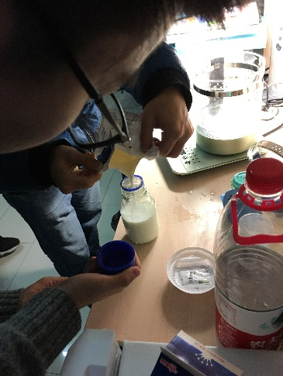
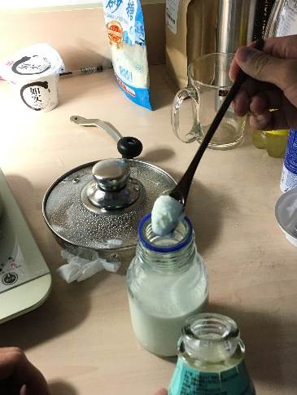
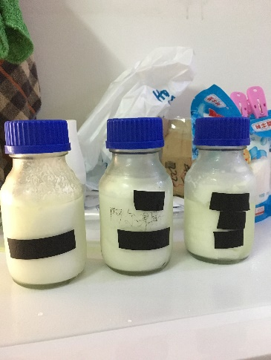
实验步骤
将牛奶盒撕开，至于水浴锅中水浴加热，用高温消毒过的小勺向牛奶中加入1.5勺白砂糖，搅拌，沸水浴5min；
①
快速取出牛奶，转移至灭菌玻璃瓶中，迅速拧紧瓶盖，并置于冷水浴中冷却至室温；
②
① ②
③ ④
用高温消毒过的小勺，取酸奶A 50g（约4勺），迅速转移至1号玻璃瓶中，拧紧瓶盖，水平方向摇匀；
③
④
睡觉时，置于被窝中8h；
重复上述过程，得到A-1，B-2，C-3的组合

Slide 6
实验结果
分组及菌种
风味口感
A - 1：保加利亚乳酸杆菌、嗜热链球菌、乳酸乳球菌双乙酰亚种
B - 2：保加利亚乳酸杆菌、嗜热链球菌、鼠李糖乳杆菌、副干酪乳杆菌
C - 3：保加利亚乳酸杆菌、嗜热链球菌
奶香很浓郁，还有淡淡的苦味和酸味，跟原来的味道差不多。
有奶香味，酸味非常淡，稍带甜味。
带有酸味和淡奶味。

Slide 7
实验结论
在鲜奶经过高温加热灭菌后，只含极少量杂菌的情况下，将酸奶中的乳杆菌和嗜热链球菌接种到鲜奶中，然后在适宜的温度下（35-40度）让菌种繁殖，可将鲜奶转化为酸奶。在这个过程中，附加菌种的不同会影响到酸奶的风味。

Slide 8
Thank you!

